Slide 1
Università degli Studi di Macerata
Facoltà di Scienze della formazione
LABORATORIO
DIDATTICA PER LE DISABILITÀ SENSORIALI
PRIMA LEZIONE 2 AGOSTO 2019
Prof.ssa Maria Chiara Barchi
m.barchi@unimc.it

Slide 2
Chi è il disabile?
Cosa significa inclusione?

Slide 3
Brainstorming in modalità cooperative learning (Kagan) intervista a tre passi
1. Lavoro individuale
2. Intervista di coppia: ciascuno intervista l’altro; come ogni buon giornalista, le domande si possono ampliare in base alle risposte dell’interlocutore
3. Le coppie si riuniscono in quartetti. Ciascuno ripete sinteticamente quello che ha ascoltato dal compagno di coppia e cosa ha appreso dall’intervista. Poi tutti discutono delle varie idee emerse

Slide 4
MENOMAZIONE
DISABILITÀ
HANDICAP (ICIDH 1980)

Slide 5
MENOMAZIONE
Perdita o anomalia a carico di funzioni o strutture psicologiche, fisiologiche o anatomiche.
Può essere permanente o transitoria

Slide 6
DISABILITà
Limitazione o perdita della capacità di svolgere un’attività nei tempi e nei modi considerati come normali.
Può essere permanente o transitoria, reversibile o irreversibile, progressiva o regressiva.
Può essere una conseguenza diretta di una menomazione o una reazione psicologica ad essa.

Slide 7
HANDICAP
Condizione di svantaggio conseguente a una menomazione o a una disabilità,
che limita o impedisce lo svolgimento di un ruolo normale in rapporto all’età, al sesso, ai fattori sociali e culturali.
E’ una condizione soggetta a cambiamenti migliorativi o peggiorativi.
È LO SVANTAGGIO SOCIALE DELLA PERSONA CON DISABILITÀ

Slide 8

MENOMAZIONE
HANDICAP
DISABILITÀ

Slide 9
DISABILE
v/s
ABILE

Slide 10
La classificazione internazionale del funzionamento, delle disabilità e della salute (icf) - 2001
L’ICF valuta le ABILITÀ RESIDUE, sostituendo al concetto di «grado di disabilità» quello di SOGLIA FUNZIONALE.
Due macrocategorie:
FUNZIONAMENTO E DISABILITÀ (FATTORI ORGANICI)
a) Strutture corporee (organi e strutture anatomiche);
b) Funzioni corporee (le funzioni fisiologiche espletate).
FATTORI CONTESTUALI
a) Fattori ambientali (dell’ambiente fisico-sociale);
b) Fattori personali (capacità di interazione con l’ambiente).

Slide 11
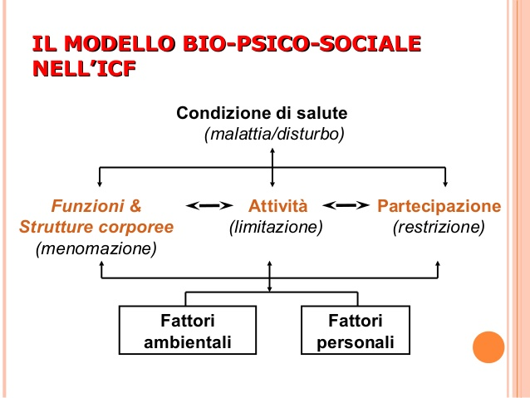

Slide 12
FUNZIONI E STRUTTURE CORPOREE
(ex Deficit)
ATTIVITÀ
(ex Disabilità)
PARTECIPAZIONE
(ex Handicap)

Slide 13
L. 118/71: anche gli alunni disabili (esclusi i più gravi) possono adempiere l’obbligo scolastico nelle scuole comuni l. 517/77: integrazione di tutti gli alunni disabili nelle scuole elementari e medie; istituzione della figura dell’insegnante di sostegno l. quadro 104/92: assistenza, integrazione sociale e diritti delle persone disabili
LE LEGGI FONDANTI L’INCLUSIONE SCOLASTICA IN ITALIA

Slide 14
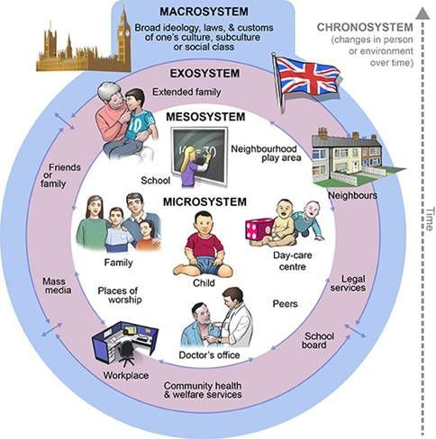
Modello ecologico di bronfenbrenner

Slide 15
La costituzione italiana
All’art. 3 sancisce il principio di eguaglianza formale (eguaglianza di fronte alla legge) e sostanziale (pari dignità sociale); inoltre viene specificato che “è compito della Repubblica rimuovere gli ostacoli di ordine economico e sociale che (…) impediscono il pieno sviluppo della persona umana e l’effettiva partecipazione”.
All’art. 34 viene sancito invece il diritto allo studio, disponendo che la scuola sia aperta a tutti.
L’art. 38 prevede che “gli inabili e i minorati hanno diritto all’educazione e all’avviamento professionale”.

Slide 16
Le «Linee guida per l’inclusione scolastica degli alunni con disabilità» 2009
La scuola è una comunità educante che accoglie ogni alunno nello sforzo quotidiano di costruire condizioni relazionali e situazioni pedagogiche tali da consentirne il massimo sviluppo: una scuola per sapere, ma anche per crescere.
Quello che si è andato affermando negli ultimi anni è il “modello sociale della disabilità”, secondo il quale si ritiene che la disabilità è dovuta all’interazione fra il deficit di funzionamento della persona e il contesto sociale, che assume il ruolo di “barriera” o di “facilitatore” a seconda se favorisce o meno la partecipazione e l’attività della persona.

Slide 17
COMUNITÀ COLLEGIALE
COMUNITÀ DI APPRENDI=
MENTO
SCUOLA DI COMUNITÀ
COMUNITÀ DI CURA
COMUNITÀ DI RICERCA
COMUNITÀ INCLUSIVA

Slide 18
TRE LIVELLI (o TRAGUARDI) adottati dalla comunità in favore dei membri in difficoltà
INSERIMENTO
Sociale
Scolastico
Lavorativo
È un diritto sancito dalla Costituzione italiana (articoli 2, 3, 4, 34)
= reale azione di collocazione del soggetto disabile all’interno delle sedi, dei momenti e delle attività in cui si esercita l’attività formativa o lavorativa, o di relazione sociale.
Ha il senso del riconoscimento etico e giuridico della diversità (vocazione educativa al diverso) costituisce l’apertura di credito ad una funzione pedagogicamente più significativa quale è l’integrazione.

Slide 19
2. INTEGRAZIONE
= la condizione in cui il soggetto interessato da tipicità, diversità o disabilità partecipa ad atti, processi o attività che una comunità esercita. È intesa come partecipazione, coinvolgimento in una situazione di vita. L’effettiva partecipazione alle situazioni, anche se parzialmente o discontinuamente, tende a sollecitare i processi di sviluppo delle funzioni umane nella loro integrità. Due requisiti culturali nell’ambiente ospitante: la reale accettazione della persona portatrice di diversità; un consapevole e fondato disegno di aiuto alla persona. In presenza di ciò ci troviamo in una reale situazione educativa mirata a favorire lo sviluppo dell’individuo.

Slide 20
3. NORMALIZZAZIONE/INCLUSIONE
= lo scopo ultimo e più comprensivo dell’inserimento e dell’integrazione, consiste nel promuovere il benessere psico-fisico personale dell’individuo, quindi uno stato di equilibrio reso dalla presa di coscienza ed accettazione della propria condizione di vita. Ciò si completa nell’elaborazione e condivisione di un adeguato progetto di vita per l’individuo disabile. Convergono interventi orientati alla migliore funzionalizzazione delle abilità deficitarie (recupero) ed alla valorizzazione delle risorse personali ed alla consapevole conduzione della propria esistenza.

Slide 21
La normalizzazione si può riconoscere in queste condizioni:
Accettazione del proprio stato
Convivenza con le proprie disabilità
Ottimizzazione delle funzioni normo-dotate e/o residuali
Presenza di un progetto di vita
Benessere psico-fisico individuale

Slide 22
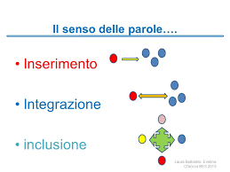

Slide 23
«dall’integrazione all’inclusione» webinar con dario ianes
ATTIVITÀ DI COOPERATIVE LEARNING: PRENDERE NOTA IN COPPIA (JOHNSON E JOHNSON)
L’insegnante svolge una lezione frontale in cui propone alcuni argomenti chiave (in blocchi di 10-15’).
Vengono formate coppie di studenti che dovranno lavorare assieme per costruire appunti di elevata qualità.
Gli alunni prendono appunti individualmente.
Ogni 10’ circa l’insegnante si ferma e gli studenti confrontano gli appunti presi:
- lo studente A riassume quanto scritto a B e viceversa;
- ognuno completa le sue note con quanto ascoltato dal compagno e non presente nel suo lavoro.
5. L’insegnante riprende la spiegazione fino alla conclusione.
6. Gli studenti ripassano e verificano i loro appunti, scrivendo concetti e info eventualmente sfuggiti. Si focalizzano anche su: info annotate, punti salienti, il concetto più interessante. Poi completano gli appunti aggiungendo i nuovi punti di vista emersi.
7. Ogni studente firma gli appunti dell’altro per indicare che li ritiene completi e accurati.

Slide 24
Integrazione e inclusione secondo dario ianes
INTEGRAZIONE =
Partecipazione sociale, apprendimento significativo, senso di appartenenza per gli alunni con disabilità.
INCLUSIONE =
Fare le stesse cose con il 100% degli alunni, evitando ogni forma di marginalizzazione; sviluppo del massimo potenziale cognitivo, metacognitivo, culturale

Slide 25
Universal design for learning o didatticA universale
“l’espressione Universal Design for Learning (UDL) indica una modalità di progettazione e di gestione della pratica educativa volta ad incontrare le diverse modalità di apprendimento e le diverse condizioni che possono presentarsi nei diversi contesti (principalmente scolastici)”
“Il termine Universal Design for Learning è stato coniato dall’architetto Ronald Mace per definire un metodo progettuale innovativo destinato a realizzare contesti inclusivi per le diverse attività umane (dall’abitazione, agli oggetti d’uso, ai contesti di studio, di tempo libero, all’urbanistica e all’arredo urbano e alla strutturazione dei luoghi di cultura, …)

Slide 26
Il messaggio di «lettera a una professoressa» secondo dario ianes
EQUITÀ ≠ UGUAGLIANZA
La vera uguaglianza è fare delle differenze che colmino, compensino quello che ciascuno si porta dentro.
VALORE DELL’ETEROGENEITÀ

Slide 27

Don Lorenzo Milani in «Lettera a una professoressa» (1967)

Slide 28
Con riferimento allo stato di convivenza civile si pone la prospettiva o valore dell’ INCLUSIONE, principio e obiettivo di una società accogliente, disponibile a modificare le proprie conoscenze ed abitudini a fronte della compresenza di soggetti disabili.
Normalizzazione = la diversità diventa normale, si declina idealmente come una normale diversità

Slide 29
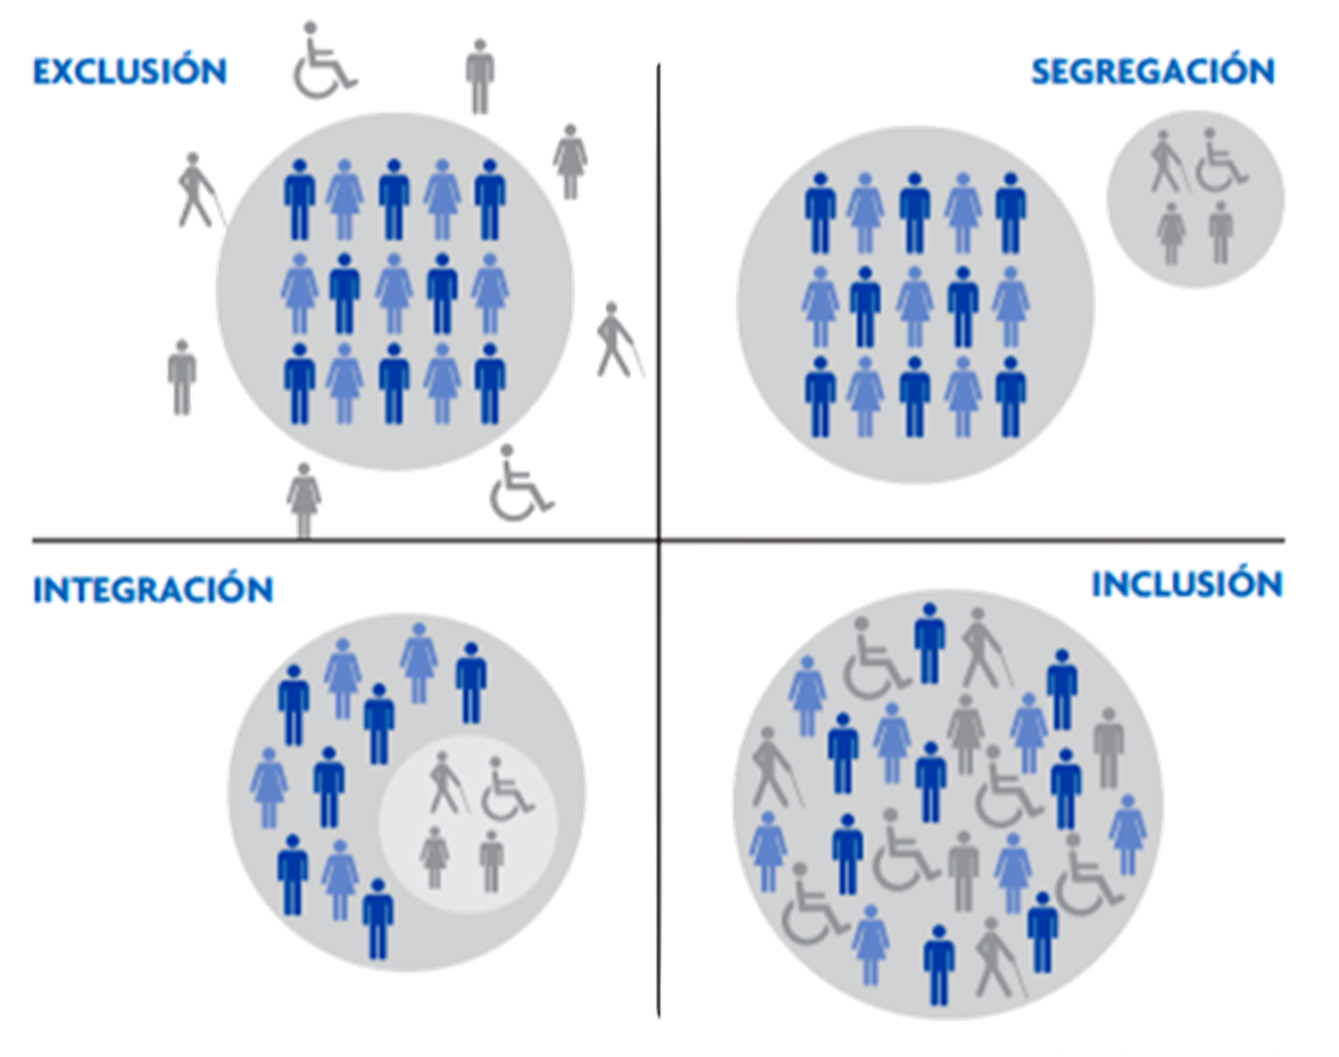

Slide 30
Il brainwriting
È una variante del BRAINSTORMING messa a punto dall’Istituto Battelle di Francoforte.
Ogni partecipante deve essere fornito di un foglio su cui è scritta la parola o la frase stimolo e diviso in tante parti quanti sono i presenti.
Ognuno scrive sotto la prima idea che gli viene in mente e passa il foglio al vicino di destra. Contemporaneamente, riceve un foglio da sinistra sul quale aggiungerà un’altra idea, stimolata anche dalla lettura di quella scritta dal compagno. Le parole o frasi non devono ripetersi. E così via, fino al completamento del giro.

Slide 31
“…le lacrime non sono più lacrime ma parole, e le parole sono pietre”
Carlo Levi (1955)

Slide 32
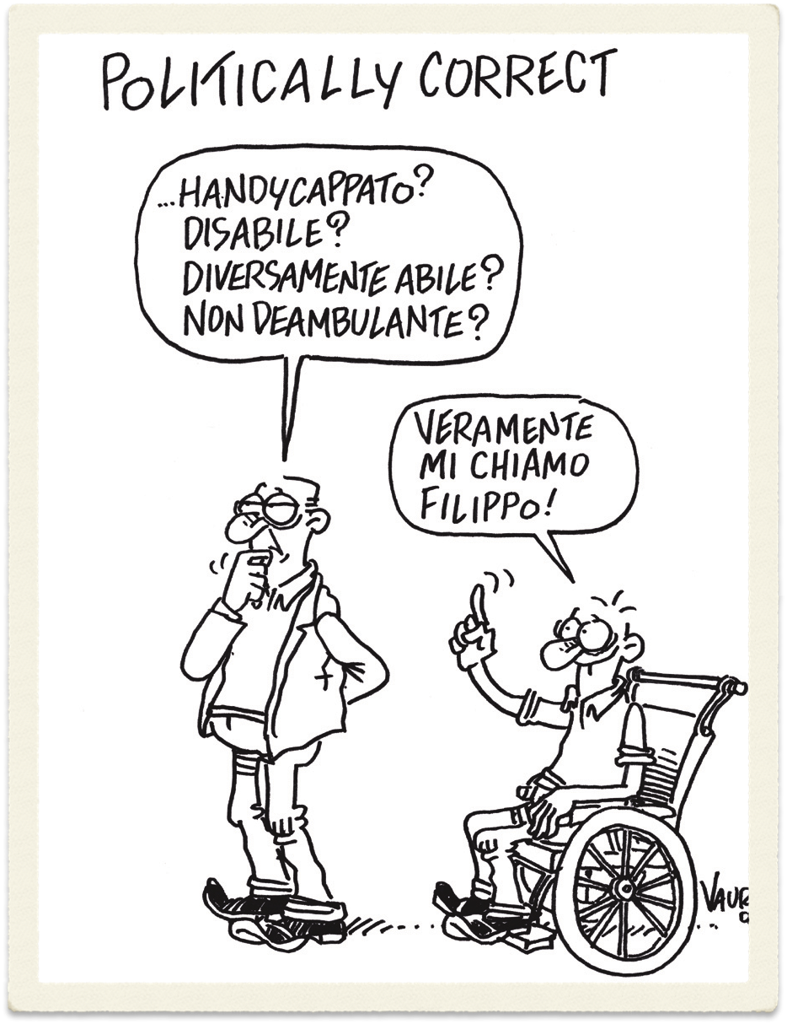
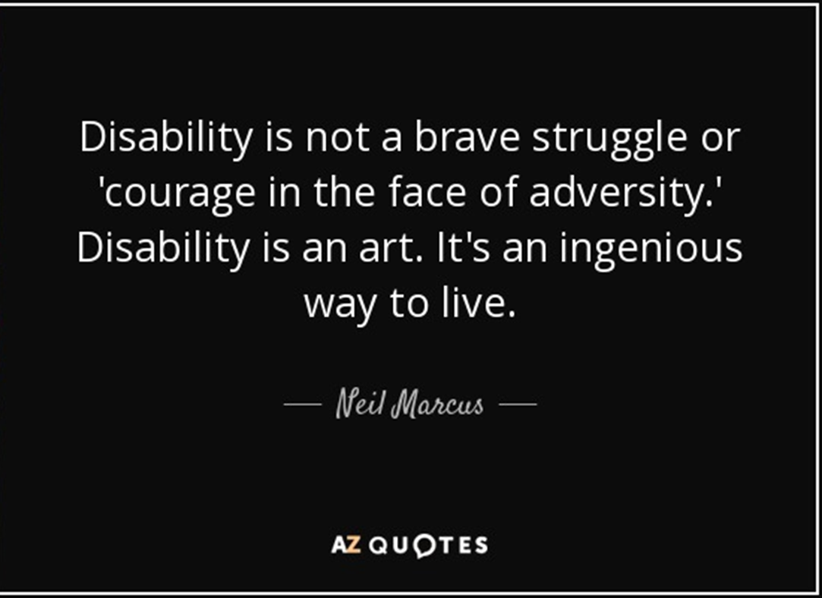

Slide 33
Espressioni, quali “persona handicappata, portatore di handicap, handicappato“, sottintendono implicitamente che la persona debba essere sempre svantaggiata giacché non si riconosce alla persona la possibilità di liberarsi dallo svantaggio, dall’handicap.

Slide 34
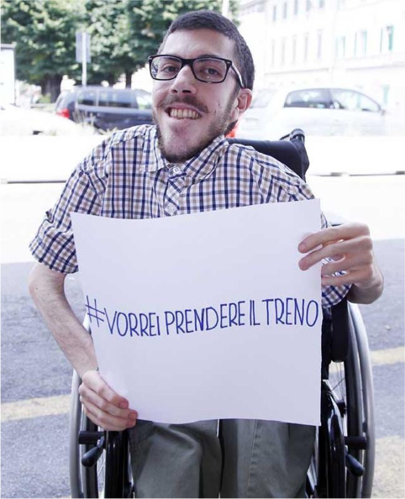
Iacopo Melio,
il giovane disabile che ha lanciato la campagna #vorreiprendereiltreno per segnalare le difficoltà che hanno le persone con handicap a viaggiare sui mezzi pubblici.

Slide 35
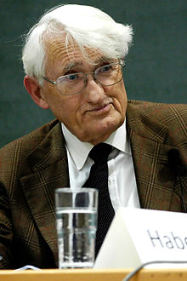
«Inclusione non significa accaparramento assimilatorio, né chiusura contro il diverso. Inclusione dell'altro significa piuttosto che i confini della comunità sono aperti a tutti: anche, e soprattutto, a coloro che sono reciprocamente estranei o che estranei vogliono rimanere»
Jürgen Habermas (Düsseldorf, 18 giugno 1929)
sociologo, filosofo, politologo, epistemologo
tra i principali esponenti della Scuola di Francoforte.

Slide 36
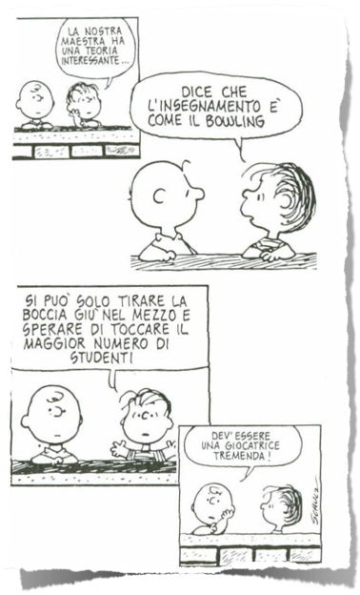
“La nostra maestra ha una teoria interessante ...
… dice che l’insegnamento è come il bowling ...
...si può solo tirare la boccia nel mezzo e sperare di toccare il maggior numero di studenti”.
“Deve essere una giocatrice tremenda!”

Slide 37
L’AZIONE DIDATTICA si caratterizza per:
SISTEMATICITÀ
INTENZIONALITÀ

Slide 38
Sistematicità
L’azione educativa deve essere una sequenza
composta da:
analisi della realtà
ricerca del tipo di intervento educativo da sviluppare
progettazione iniziale
programmazione
azione
verifica dell’azione, sia durante sia al termine
valutazione
sviluppo successivo della progettazione iniziale

Slide 39
intenzionalità
Consiste nella consapevolezza della scelta che si è fatta e nell’impegno a portarla avanti.
Consapevolezza e impegno
determinano i pilastri sui quali si fonda l’azione dell’educatore.

Slide 40
Rischio «burn out»
La sindrome da burnout (o più semplicemente burnout) è l'esito patologico di un processo stressogeno che interessa, in varia misura, diversi operatori e professionisti che sono impegnati quotidianamente e ripetutamente in attività che implicano le relazioni interpersonali.
3 DIMENSIONI:
- deterioramento dell'impegno nei confronti del lavoro;
- deterioramento delle emozioni originariamente associate al lavoro;
- un problema di adattamento tra la persona ed il lavoro, a causa delle eccessive richieste di quest'ultimo.

Slide 41
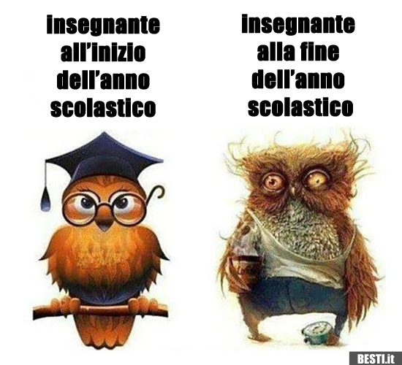

Slide 42
Lode all’insegnante di sostegno: i motivi per cui senza di loro non ce la faremmo di enrico galiano, prof e scrittore
(…) vorrei scrivere qui due cose che non vengono dette quasi mai, ma che andrebbero invece ripetute tutti i giorni.
La prima è che il semplice fatto che esista una cosa come il sostegno non è una regola, ma un’eccezione che solo i sistemi scolastici migliori hanno. Insomma: qualcosa di cui vantarci, e tanto.
La seconda è che molti dei nostri insegnanti di sostegno sono qualcosa di meraviglioso: senza di loro non è come perdere un giocatore, ma come la Juve senza Ronaldo. E dovremmo farglielo sentire molto di più.
Sì: l’insegnante di sostegno. Quel tizio o quella tizia che sono lì in classe e che molto spesso sono considerati poco più di un soprammobile. Quello lì che anche se nessuno lo dice viene generalmente inquadrato come un insegnante di serie b. Quello. Ebbene, oggi vorrei dire una volta per tutte che a lui dovremmo guardare con tanta, tanta gratitudine.
Sembra una ruffianata, ma è esattamente quello che penso.
Perché?

Slide 43
#1 Perché l’insegnante di sostegno è quello che entra più in comunicazione con ragazzi che spesso hanno una sensibilità diversa, alternativa, più profonda, e quindi ci possono permettere di tradurre ciò che hanno da dire, e farlo sentire a tutti. Dando voce a chi spesso non ce l’ha, dando orecchie a chi spesso non le vuole o non le sa usare.
#2 Perché loro riescono a vedere i ragazzi “dall’alto”, come la città dalla montagna. Noi, al massimo, riusciamo a salire un paio di piani.
Lo sappiamo tutti, dai, i nostri studenti tendono a cambiare in base all’insegnante che hanno davanti: a volte addirittura con mutamenti della personalità che farebbero pensare a Norman Bates come a un tipo stabile. Abbiamo bisogno di quello sguardo, se non altro per sapere se il ragazzo che con noi gioca a fare Tarzan usando le tende come liane fa così anche con gli altri, o se noi siamo come dire i suoi “prediletti”
#3 Perché l’insegnante di sostegno ha un compito delicatissimo: far capire che lo studente che gli è stato assegnato non è “speciale”, non è “anormale”, non è uno “sfigato”, ma un ragazzo come tutti gli altri che ha solo bisogno di un aiuto in più, esattamente come chi è miope ha bisogno degli occhiali. Ecco, il sostegno è come gli occhiali: qualcosa che ti fa vedere meglio. Se ci riesce, in un mondo così crudele come l’adolescenza, è un dio. E la maggior parte delle volte ci riesce.

Slide 44
#4 Perché la lezione frontale, ormai, ha i giorni contati: o almeno è qualcosa che va benissimo finché usata nelle giuste – ridottissime – dosi. E poiché fare attività non-frontali da soli è una faticaccia e/o è impraticabile per la logistica delle nostre sempre attrezzatissime scuole, senza il sostegno diventerebbero autentiche mission impossible.
#5 l’Ijirashii.
Ijirashii è una parola giapponese che significa, più o meno: la gioia immensa che si prova quando vediamo tagliare il traguardo qualcuno che non aveva alcuna chance di vincere. Gli insegnanti di sostegno hanno sempre vivo questo sentimento, che noi invece spesso accantoniamo, dimenticandoci a volte quanto grandi sono i piccoli traguardi raggiunti dai nostri ragazzi.
Ma soprattutto
#6 Perché l’insegnante di sostegno, quello bravo dico, ha qualcosa che a volte gli altri insegnanti dimenticano a casa: l’umiltà di non porsi dall’alto di una cattedra. La coscienza che siamo lì per insegnare ma, prima ancora, per imparare

Slide 45
Valutare la qualità dell’integrazione e dell’inclusione scolastica
Dimensioni proposte da prendere in analisi
1) Corresponsabilità educativa nei confronti dell’allievo con disabilità e il grado di collaborazione fra le figure professionali;
2) Integrazione, personalizzazione e flessibilità degli interventi didattici ed educativi;
3) Livello di modifica nell’impianto didattico a favore di tutti gli allievi con bisogni speciali;
4) Utilizzo delle risorse specializzate nella scuola;
5) Valutazione degli allievi con bisogni speciali
6) Rapporto e grado di collaborazione con la famiglia;
7) Integrazione con i compagni di classe;
8)Utilizzo delle risorse extrascolastiche;
9) Prefigurazione del futuro e attivazione di percorsi di preparazione all’uscita dalla scuola;
10) Presenza di documentazione e iniziative per la riproducibilità dell’esperienza di inclusione.

Slide 46
Attività di cooperative learning in modalità partners (kagan)
Lo studente lavora individualmente.
Gli studenti in gruppi di 4 si suddividono in coppia e rispondono ai quesiti a turno, evidenziando punti di incontro e differenze.
Ogni componente della coppia si riunisce in coppia con un compagno dell’altra coppia con il quale si condivide quello che è emerso dalla discussione con il primo compagno di coppia.
Al termine tutto il gruppo si riunisce e si discute, facendo sintesi, delle varie idee emerse.

Slide 47
Consegna di lavoro
1. Realizzate un mini-glossario per definire il significato che attribuite ad ognuna delle dieci dimensioni proposte. Se alcune aree vi sembrano già chiare potete saltarle.
2. Prendendo in esame la lista delle dieci dimensioni proposte, valutate se la lista vi sembra completa, sia da integrare con altre dimensioni proposte (in questo caso indicatele) o da semplificare eliminandole alcune. Potete anche, se lo ritenete, stilare una nuova e diversa lista di dimensioni;
3. Mettete in ordine di priorità le dimensioni che avete scelto dalla più importante alla meno importante.

Slide 48
Educazione inclusiva:
Intervento sul singolo, sul gruppo e miglioramento organizzativo
Relazione d’aiuto e diritti di partecipazione delle persone:
L’educazione inclusiva si avvale di funzioni contenitive, rassicurative, socializzanti ma anche di spinte emancipative volte alla separazione e all’autonomia

Slide 49
Strumenti tecnici
PDP
PEI
PAI
PEP

Slide 50
Strumenti didattici
RIFORMULAZIONE DIDATTICA per l’ Individualizzazione e la personalizzazione
Metacognizione
Cooperazione
Tutoring
Flipped class
Adattamento dei materiali
Anticipazione e ripasso

Slide 51
Strumenti educativi: le attitudini degli adulti
Sguardo, fiducia, aspettative, …
Aiuto, non sostituzione.
La vita quotidiana come fonte di conoscenza: concretezza e aggancio con il reale.

